Slide 1
Reumatoidalne zapalenie stawów objawy
Joanna Makowska

Slide 2
Kogo dotyka RZS?
na RZS można zachorować w każdym wieku
kobiety chorują 2-3 x częściej niż mężczyźni
najczęściej choroba osoby w wieku 30-50 lat

Slide 3
Jakie są objawy RZS
głównym objawem RZS jest ból stawów
najczęściej choroba rozpoczyna się zajęciem drobnych stawów rąk- nadgarstków, stawów śródręczno paliczkowych i międzypaliczkowych bliższych
pacjenci skarżą się, że przedmioty wypadają z ręki
skarżą się również na ból ręki przy przywitaniu i ściśnięciu
często mogą być zajęte też drobne stawy stóp-pacjentki często skarżą się że nie mogą chodzić w butach na obcasach ponieważ powoduje to ból w śródstopiu

Slide 4
Kiedy boli?
ból może towarzyszyć pacjentowi cały dzień ale często najbardziej nasilony jest w nocy i nad ranem
często towarzyszy mu sztywność poranna- często potrzeba godziny- dwóch żeby się ubrać, przygotować sobie kawę
„rozruszanie się” pomaga

Slide 5
Jakie są inne objawy RZS?
najważniejszym objawem sugerującym RZS jest wystąpienie obrzęku stawu
jeżeli wystąpił obrzęk stawu nie poprzedzony urazem powinieneś udać się do reumatologa
stawy w RZS mogą być nadmiernie ucieplone
ból i obrzęk mogą prowadzić do ograniczenia ruchomości w stawie np nie można zacisnąć ręki w pięść

Slide 6
Czy inne stawy mogą być zajęte?
Oczywiście że tak
w przebiegu RZS mogą być też zajęte inne stawy takie jak staw łokciowy, barkowy, kolanowy czy biodrowy
może dojść również do zajęcia odcinka szyjnego kręgoslupa

Slide 7
Jakie są inne objawy RZS
Inne objawy to tzw nieswoiste objawy zapalenia: np utrata łaknienia, niewielki spadek masy ciała, stany podgorączkowe, przewlekłe zmęczenie

Slide 8
Czy mogę sam rozpoznać RZS?
wystąpienie zapalenia stawów wymaga skierowania pacjenta do lekarza specjalisty -reumatologa
on na podstawie specjalistycznych badań (z krwi oraz badań obrazowych) jest w stanie postawić diagnozę
cennym badaniem które można wykonać w gabinecie lekarza POZ jest badanie w kierunku obecności stanu zapalnego- OB, CRP- jeżeli te wskaźniki zapalenia są podwyższone a pacjent skarży się na bóle i obrzęki stawów powinien pojść do reumatologa

Slide 9
Jakie inne choroby mogą powodować bóle stawów rąk
Wiele chorób powoduje bóle drobnych stawów rąk
najczęstsza z nich to choroba zwyrodnieniowa (zajmuje głównie stawy międzypaliczkowe bliższe i dalsze i prowadzi do ich czasem bardzo dużych deformacji)
inne choroby zapalne też mogą powodować bóle stawów: tzw krystalopatie (np dna), łuszczycowe zapalenie stawów czy choroby układowe tkanki łącznej
czasem na wczesnym etapie choroby rozróżnienie tych jednostek chorobowych bywa trudne dlatego potrzebna jest wiedza fachowa spcjalisty

Slide 10
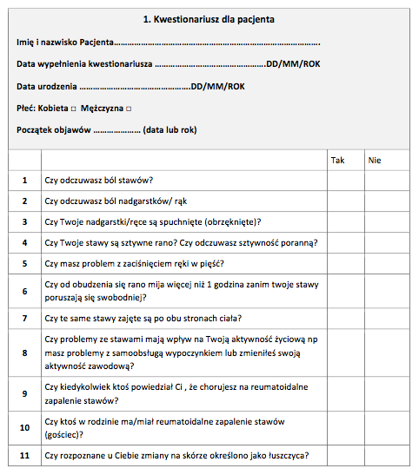
Sprawdz czy możesz chorować na RZS- rozwiąż naszą ankietę

